Slide 1
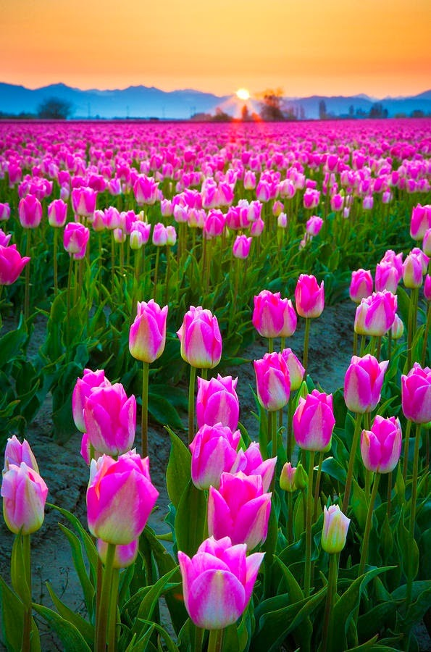

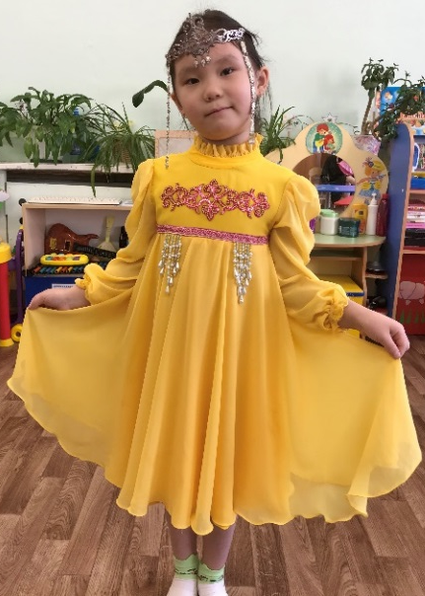
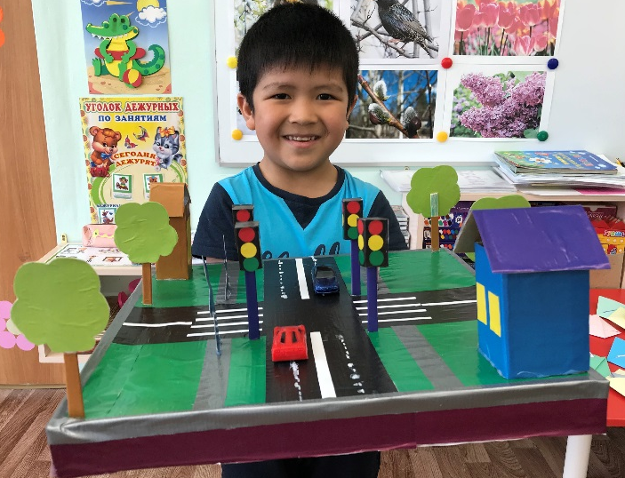

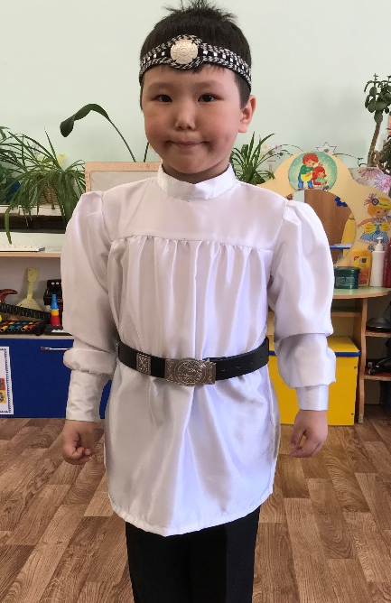
Ежеквартальный детский журнал
«ВЕСЕЛЫЕ МЕДВЕЖАТА»
№3(19)
Детский сад № 14
«Медвежонок» - филиал АН ДОО «Алмазик»
Весна 2022

Slide 2
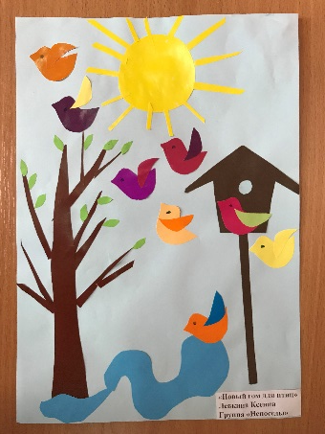
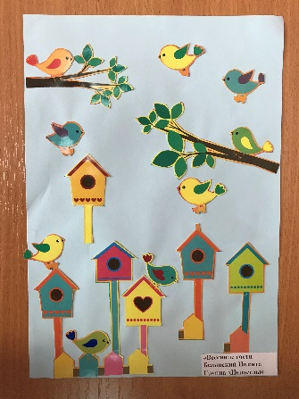
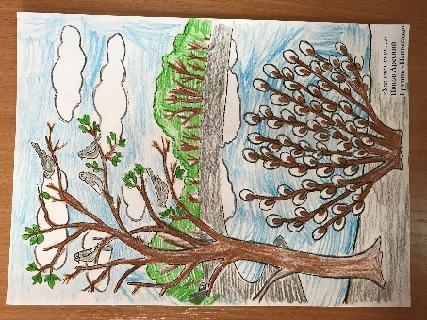
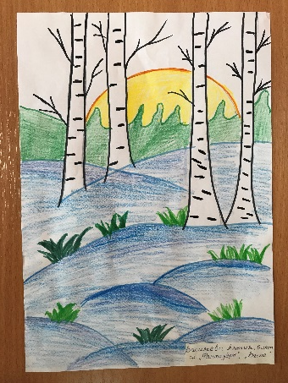
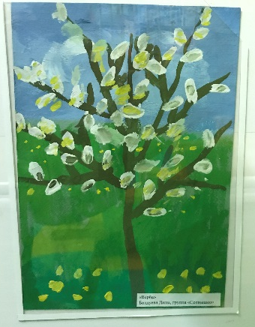
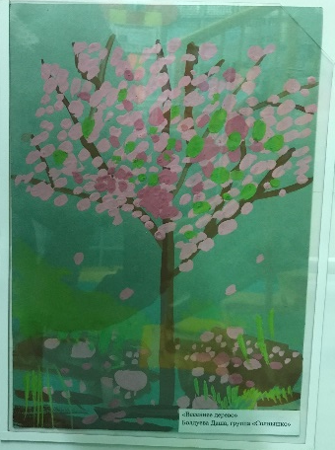
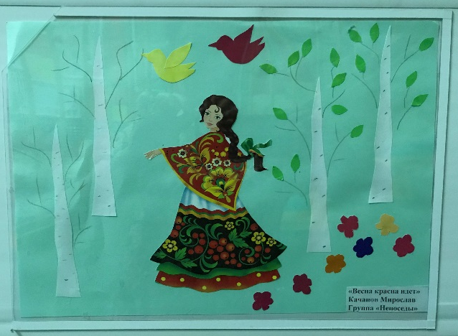
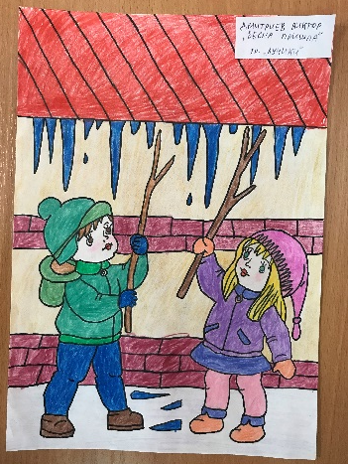
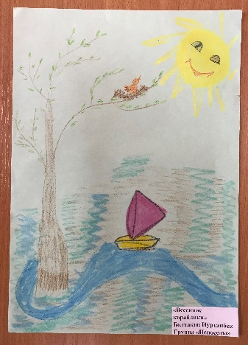
***
Весна, весна – повсюду чудеса:
Плывут по небу кружевные облака,
Несут воспоминания издалека…,
Они так сладки, мысль хрупка…
Набухли на деревьях почки,
Вот, вот появятся листочки.
Бегут ручьи, стучит капель –
Поет свою мелодию апрель…
Воркуют о заморских странах - щебет птиц,
О, сколько небылиц…, пустая болтовня пернатых озорниц.
Сирень – лишь нежно-уловимый аромат…
Мне тайны голову кружат…
Люблю весну за пробужденье,
За сладкие моменты наслажденья:
Цветенье вишни, птичий щебет
И ветерка наивный лепет… Весна…
Ольга Заголило

Slide 3
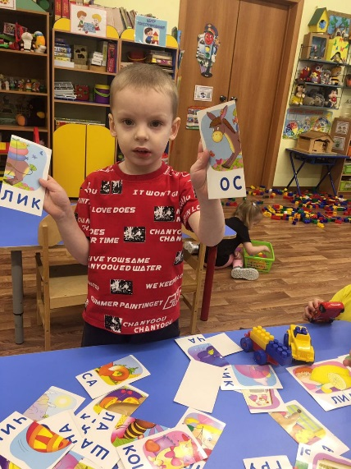
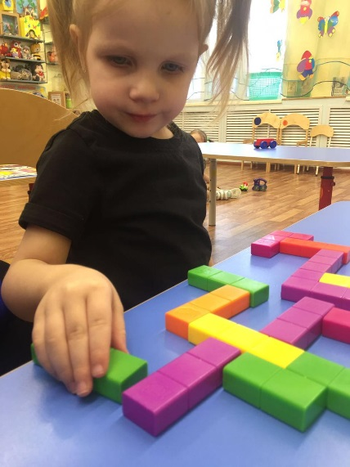
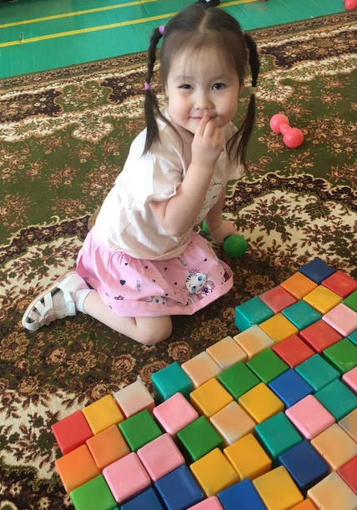
«Вот и стали мы на год взрослей»
Закончился учебный год и каждый обратил внимание на то, как изменились наши дети. Они повзрослели, поумнели. Ребятишки уже не малыши, многое знают, многим интересуются, знают окружающий мир. Все чего они достигли - это заслуга, прежде всего работа педагогов совместно с родителями.
Дети отличаются открытостью, искренностью, оптимизмом, любознательностью, активностью. Атмосфера в группе доброжелательная. Сейчас в группу «Ромашка» ходят 20 детей, из них 10 девочек, 10 мальчиков.
За этот учебный год, они научились выполнять гигиенические процедуры и правила ЗОЖ. А именно: мыть руки, пользоваться своим полотенцем, соблюдать элементарные правила поведения за столом, пользоваться ложкой, самостоятельно раздеваться перед сном, вешать свои вещи на стульчик, самостоятельно выворачивать и одевать носочки, колготки, кофточки, футболки, платьица, обувать и застёгивать сандалии.
Дети знают друг друга по имени, узнают своих сверстников. Наших воспитанников отличает стремление к общению со сверстниками и взрослыми. Они легко общаются, договариваются, не стесняются сотрудников детского сада. Ребята нашей группы не замкнуты, открыты, доброжелательны.

Slide 4
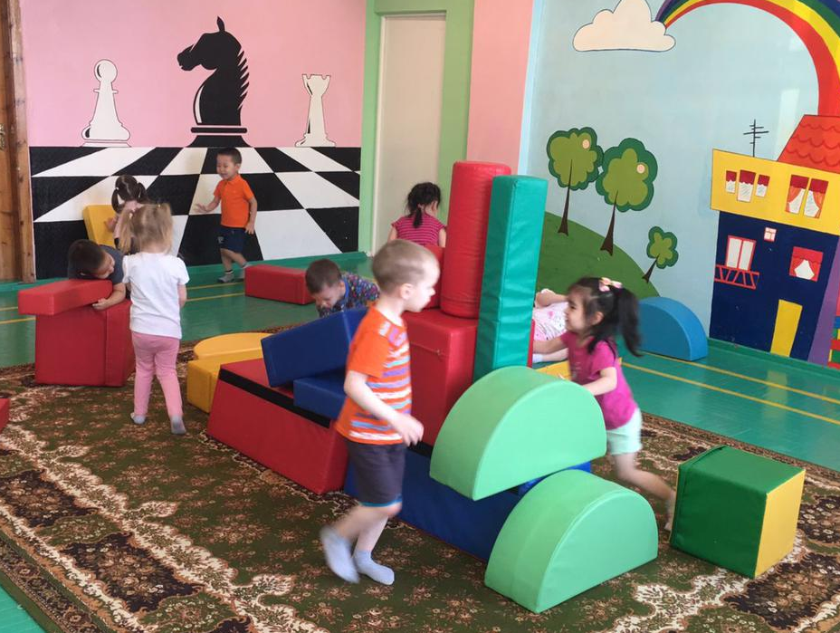
Весь год мы уделяли большое внимание развитию мелкой моторики рук детей, для этого в группе созданы все условия. Дети любят играть конструкторами разной формы и размера, собирать пазлы.
Весь год учились рисовать. В группе в свободном доступе стоят цветные карандаши, мелки, трафареты, шаблоны, раскраски, листочки для рисования разного размера. Чтобы вызвать у детей интерес к рисованию, мы на занятиях использовали разные интересные нетрадиционные техники: рисование ладошками, пальчиками, тычками, печатями. К концу года у детей вырос интерес к рисованию.
Детям очень нравится лепка из пластилина. Научились лепить шарики, колбаски, лепёшечки, бублики.
На аппликации учились наклеивать готовые формы, правильно размещая их на место круглой, квадратной, прямоугольной формы.
Круг познавательных интересов детей стал намного шире. Многие ребята проявляют интерес к занятиям: ознакомлению с окружающим миром, РЭМП, развитию речи. Им нравится рассматривать картинки, отвечать на вопросы, слушать рассказ воспитателя.

Slide 5

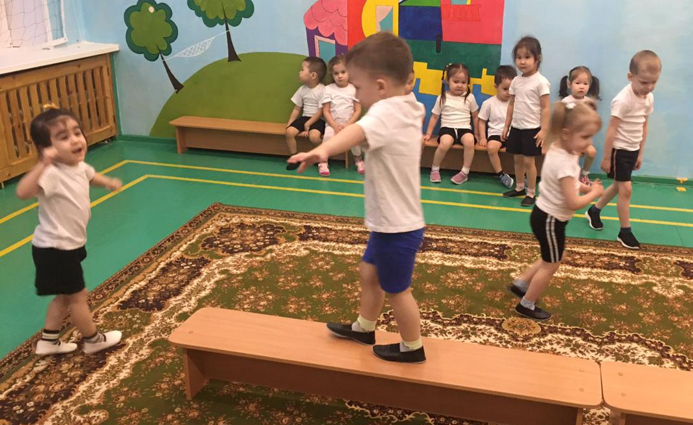
Дети научились играть в сюжетно-ролевые игры такие, как «Больница», «Магазин», «Семья», «Водитель».
Дидактические игры использовали для развития внимания, мышления, речи, умения сравнивать, для закрепления знаний о животном, растительном, предметном мире.
Дети физически развиваются, с желанием двигаются, им интересно выполнять разнообразные физические упражнения, они научились выполнять различные действия.
На музыкальном занятии дети активно включаются в совместную деятельность, поют, знают песенки, воспроизводят танцевальные движения (хлопают, притоптывают, воспроизводят действия животных). Дети эмоционально реагируют на знакомые детские песни.
Несмотря на положительные результаты, есть и трудности. А именно, необходимо обратить внимание на развитие речи детей. Бедный словарный запас, отсутствие звуков в произношении, невнятная дикция не позволяют некоторым детям в полной мере выражать свои действия словами, участвовать в беседах, обсуждениях, есть дети, которые заменяют речь жестами.
Естественно, дети неодинаково быстро усваивают правила и действия, которым мы их учим. Но у каждого ребёнка, при правильном воспитании, вырабатывается стремление всё делать самостоятельно. Главное правило - не делать за ребенка то, что он может сделать самостоятельно!
С. А. Николаева Воспитатель

Slide 6
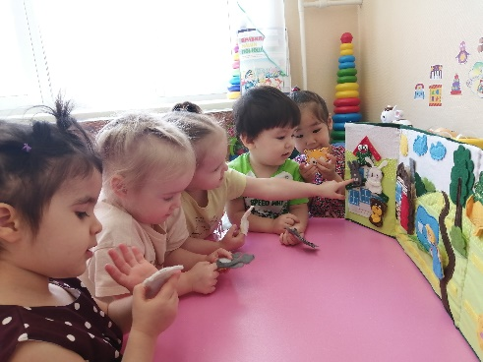
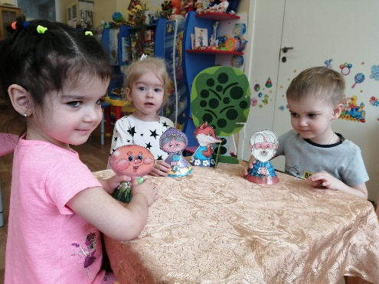
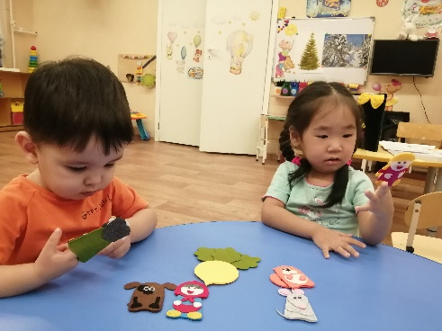
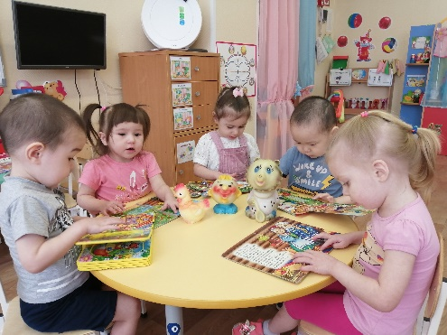
«Играем в сказку»
В группе раннего возраста «Жемчужинка» с 14 по 18 марта 2022 года прошла тематическая неделя «Играем в сказку». Дети расширяли представления о сказках, формировали умение узнавать в игрушках и иллюстрациях персонажей сказок, называть их. В игре с любимыми сказочными героями малыши погрузились в мир добра и положительных эмоций.
Е. В. Будинова Воспитатель

Slide 7

«Космос – это интересно!»
12 апреля в России отмечают День космонавтики в ознаменование первого космического полёта. В этот день в 1961 году на корабле «Восток» отправился в космос Юрий Гагарин, став космическим первопроходцем для всего человечества.
День Космонавтики, как и любая важная дата календаря, празднуется в детском саду различными мероприятиями. Для ребят тема космоса очень интересна, в ней много необычного, фантазийного.
Воспитанники в течение недели знакомились с информацией о первом полете человека в космос и о космосе вообще. Проведенные в группах занятия и беседы были направлены на развитие познавательных и творческих способностей воспитанников, которые осуществлялись через различные виды детской деятельности – чтение рассказов о космосе, планетах, космонавтах, создание макета «Солнечная система», изготовление лэпбуков «12 апреля», «День космонавтики», выставка детских рисунков на тему «День космонавтики», «Звезды и планеты», выставка поделок «Неизведанные космические дали» совместно с родителями. Звучали песни и стихи о героях космоса.
Цель наших мероприятий: познакомить детей с историей возникновения праздника День космонавтики, расширение и обогащение знаний о космосе, формирование у детей чувства гордости за наших космонавтов, желания быть похожими на них. Теперь у некоторых ребят появилась мечта - полететь в космос. Кто знает, быть может, когда-то, для кого-то из них это станет явью.

Slide 8
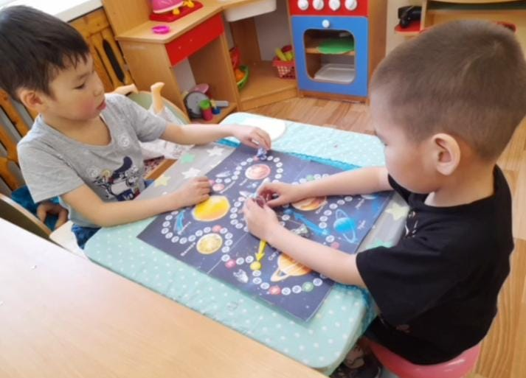
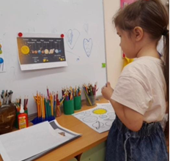
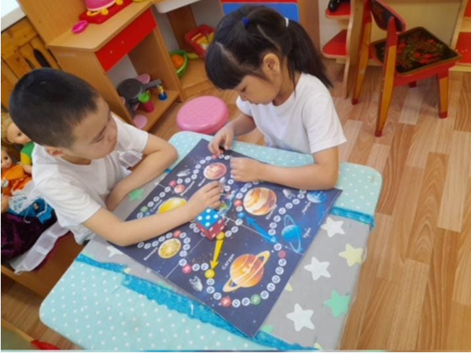
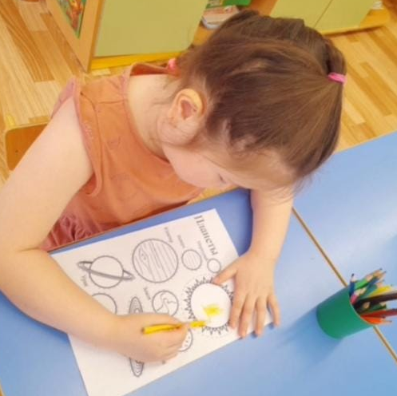
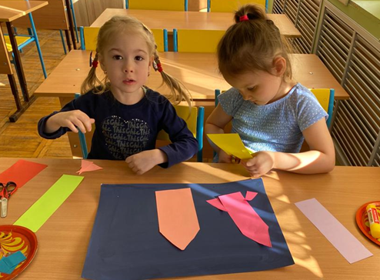
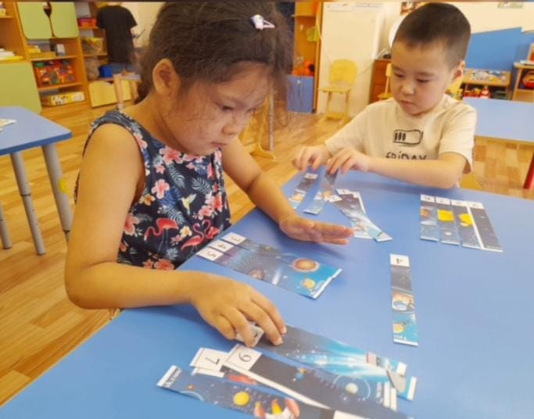
О. А. Гаврикова Воспитатель

Slide 9

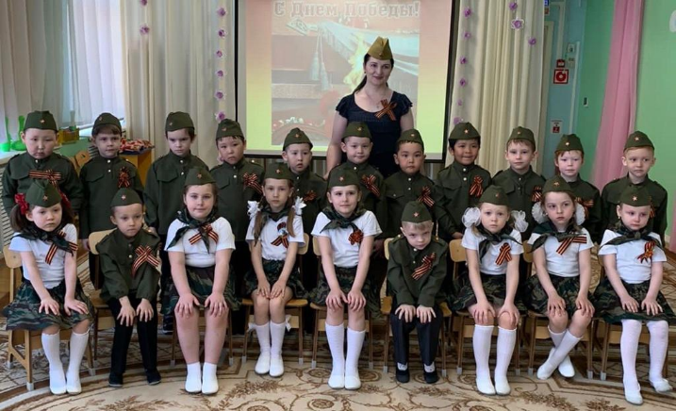
«Мы помним, мы гордимся!»
В преддверии празднования 77-летия Дня Победы в Великой Отечественной Войне в детском саду № 14 «Медвежонок» проходили мероприятия в рамках тематической недели «День Победы».
Цель: воспитание у детей дошкольного возраста нравственно – патриотических качеств и чувств гордости за свою Родину.
Праздник 9 Мая – это праздник Великой Победы! В далёком 1941 году вся страна встала на защиту Отечества и смогла отстоять право на жизнь под мирным небом. В день Победы каждый из нас особенно ярко чувствует гордость за свою историю.
В группе среднего, старшего и подготовительного возраста с детьми проводились беседы: «Памятное место нашего города», «Чтобы знали, чтобы помнили», «День Победы», " Что такое героизм", «Георгиевская лента – символ Дня Победы», «Военная техника, рода войск», «Родина-мать зовет!», «Великие битвы», «Дети и война». Рассматривали иллюстрации, открытки военной тематики. Проводилось рассматривание картин: Б. Окорокова «Пограничники», Ю. Непринцев «Отдых после боя», П. Кривоногов «Защитники Брестской крепости».

Slide 10
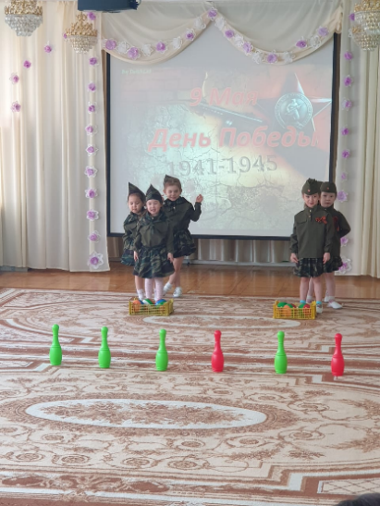
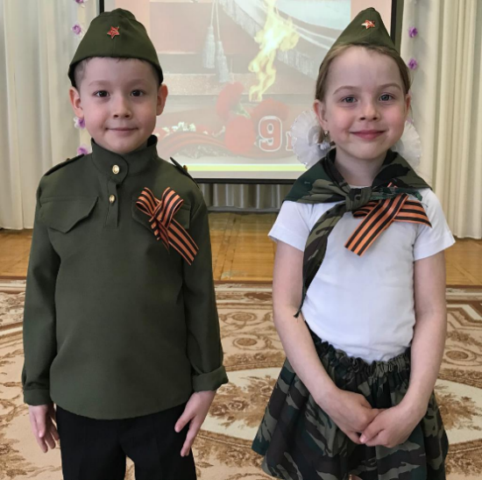
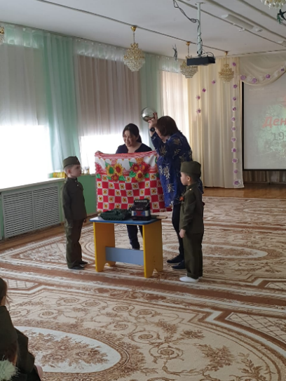
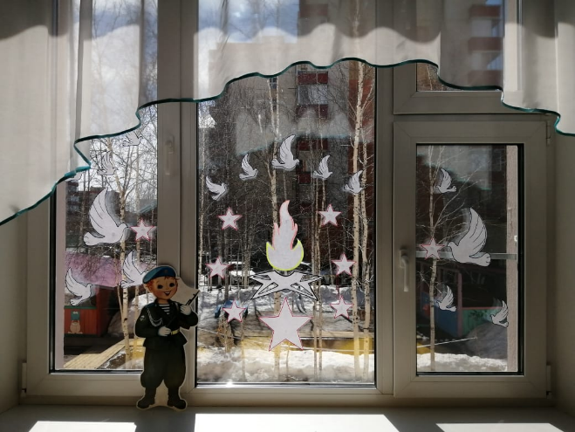
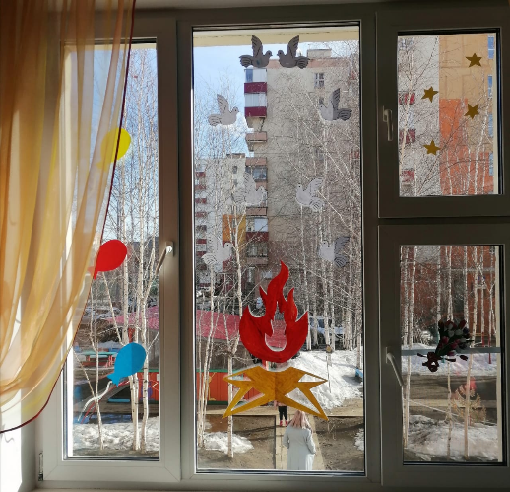
Просмотрели презентацию «Никто не забыт и ничто не забыто» для развития общего кругозора детей, формирования чувства патриотизма.
Также педагогами были организованы сюжетно - ролевые, дидактические и подвижные игры.
В канун праздника Дня Победы, наш детский сад принял активное участие в акции «Окна Победы». Ребята, совместно с воспитателями, украсили окна своих групп, а также в этой акции приняли участие наши родители с детьми - украсили окна своих квартир, домов. Тем самым выразили благодарность за мирное небо над головой.

Slide 11
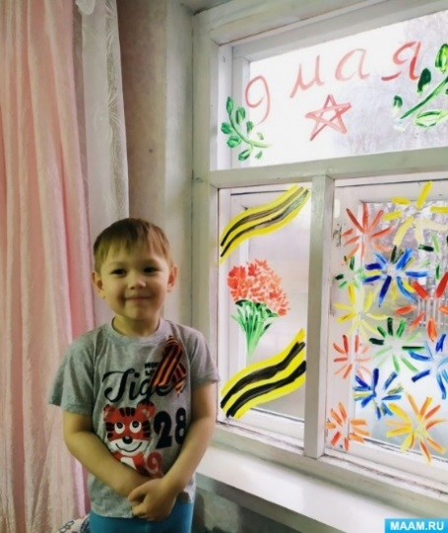
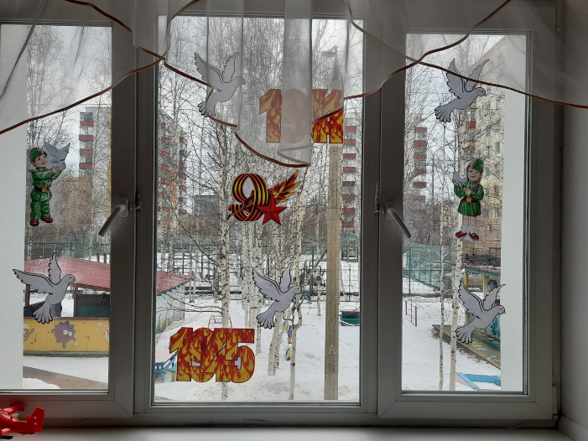
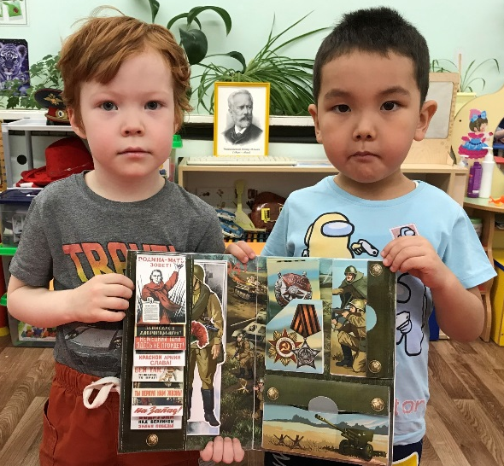
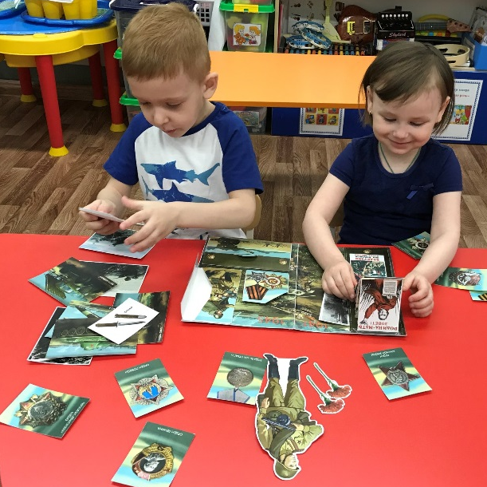
Интересным мероприятием стало проведение праздничных утренников, посвященных Дню Победы: «Мы помним, мы гордимся!»
В средней, старшей и подготовительной группах: дети пели песни о празднике победы, о мире, о солдатах; рассказывали стихи о войне; исполняли танцы.
Вспоминая подвиги дедов и прадедов, сердечно поздравляем всех со светлым днем памяти, Днем Победы! Чистого неба, яркого солнца, мира, радости и счастья всем живущим на Земле!
Н. Н. Александрова Воспитатель

Slide 12
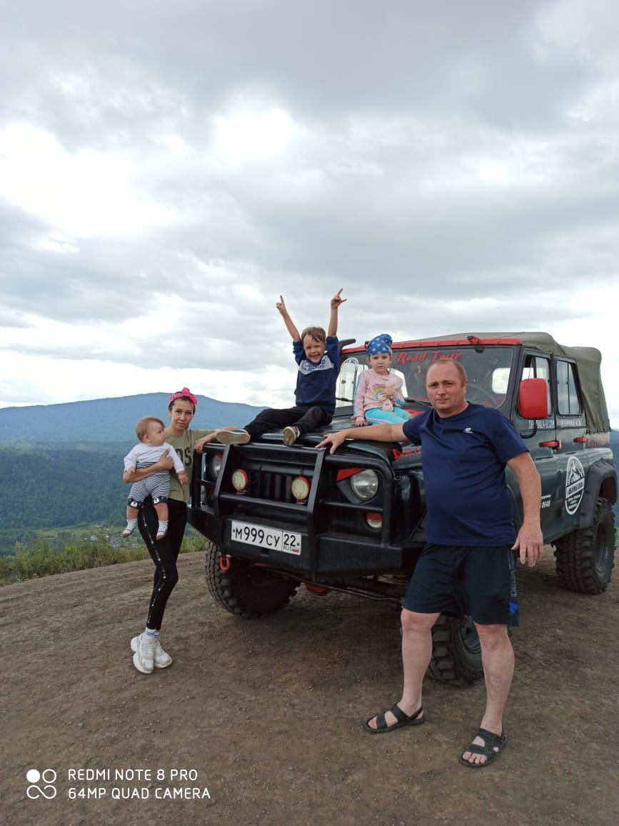
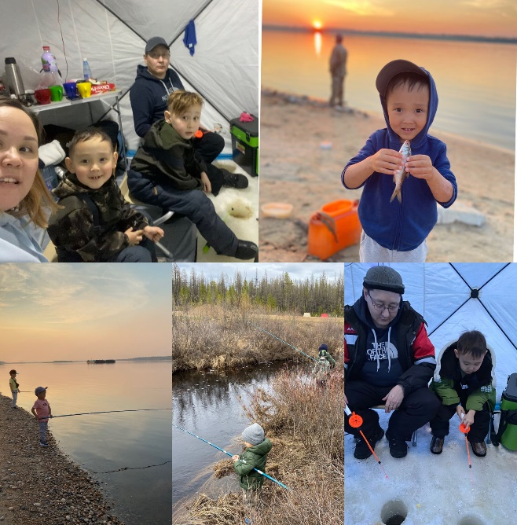
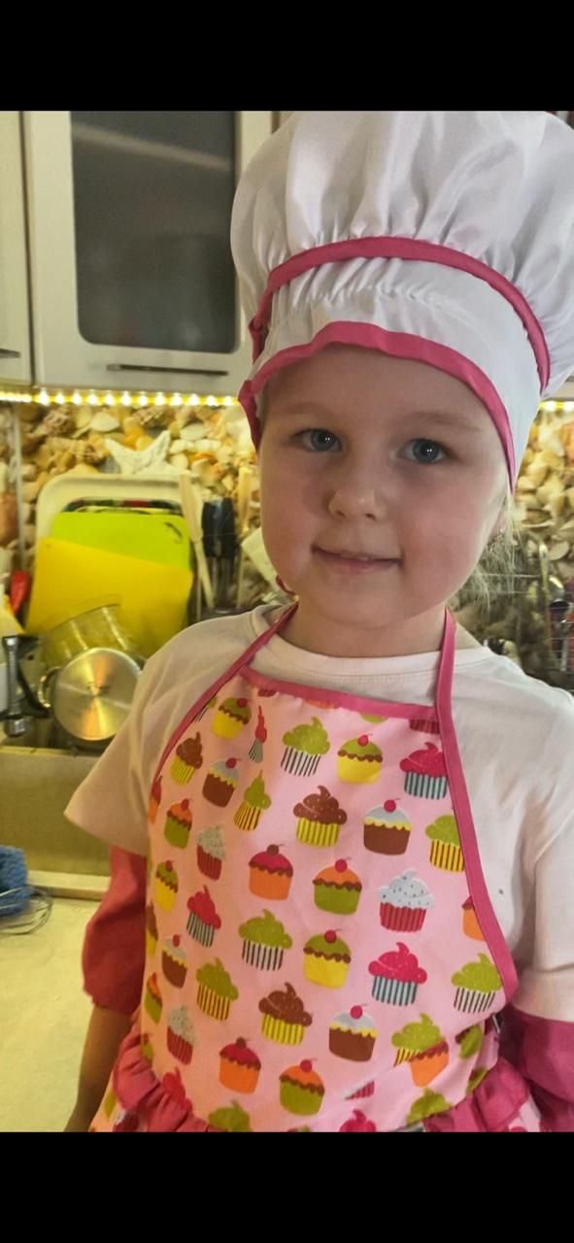
«Семейные странички»
«Наши семейные будни!»
Семья Черкашиной Ангелины, из группы «Колобок», любит отдыхать каждое лето в горных районах. Они посетили Горный Алтай, и побывали на джип – туре по горам. «Чистый горный воздух, очень полезный для моих детей» - поделился папа Ангелины.
Семья Степанова Константина любит вместе выезжать на природу, пожить в палатке на выходных, ловить рыбу, отдохнуть на берегу озера. Костя с братом уже научились бросать удочку, им очень нравится отдыхать с семьей.
Настя Шпагина – маленькая помощница своих родителей. Помогает и любит возиться на кухне, мама Насти не нарадуется своей маленькой хозяюшке. Недавно они с мамой испекли вкусное печенье.

Slide 13
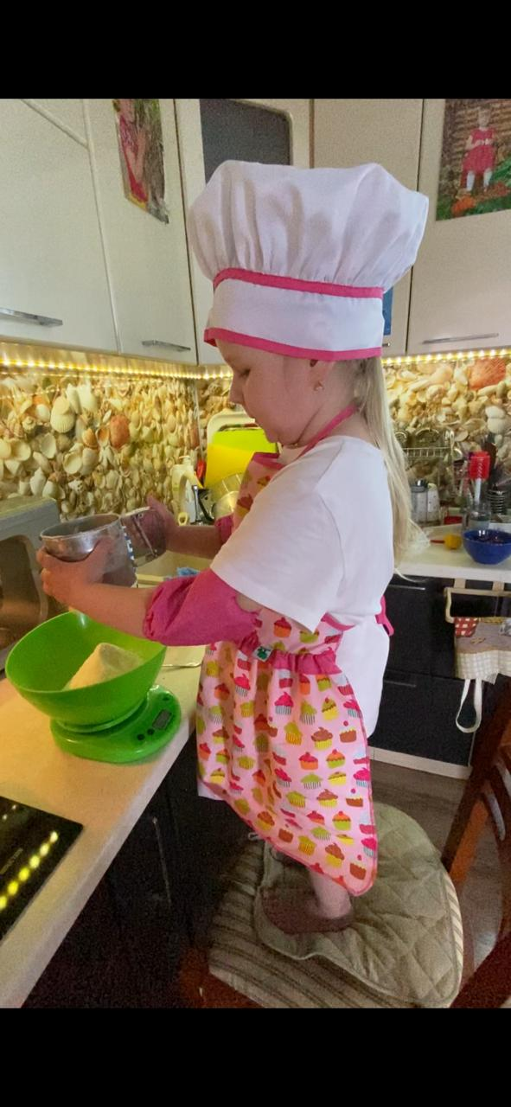
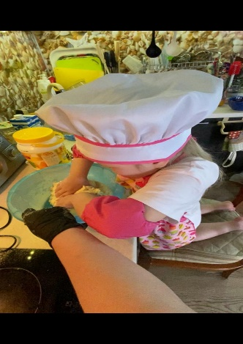
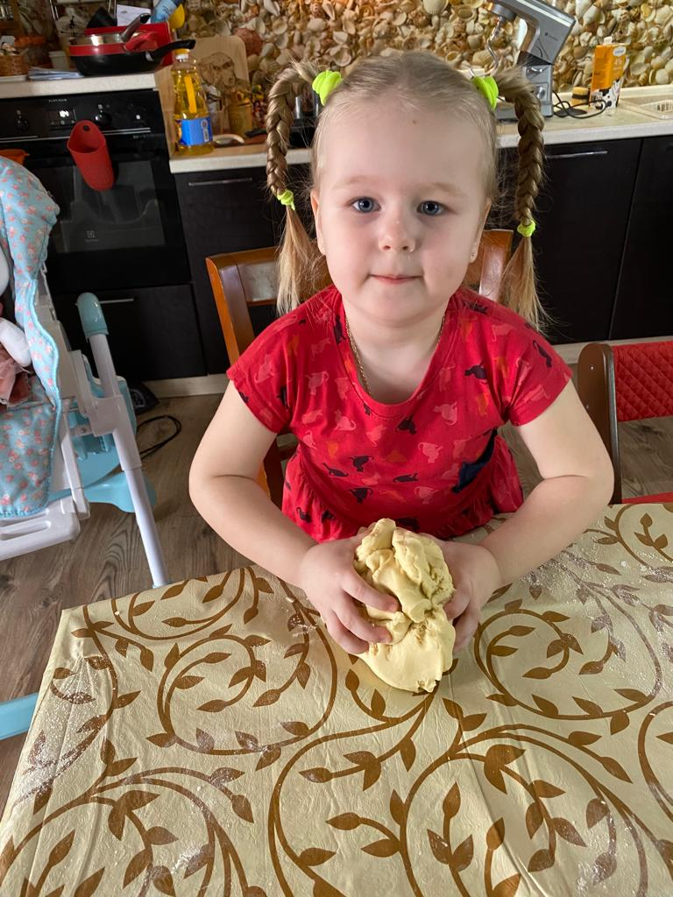
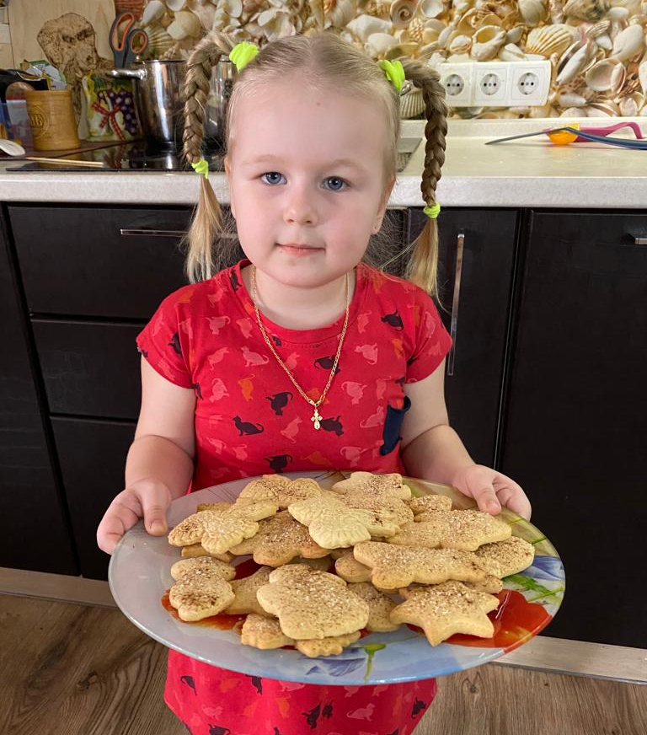
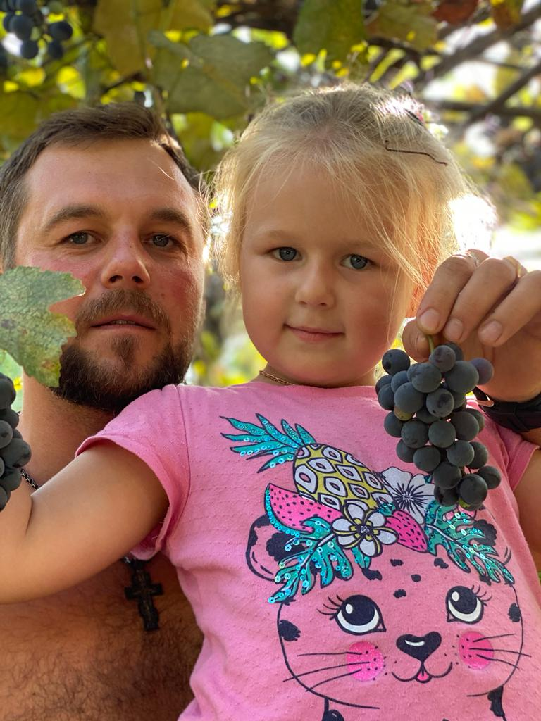
С папой Настя любит собирать виноград. А с мамой они делают из винограда вкусное варенье и компот.

Slide 14
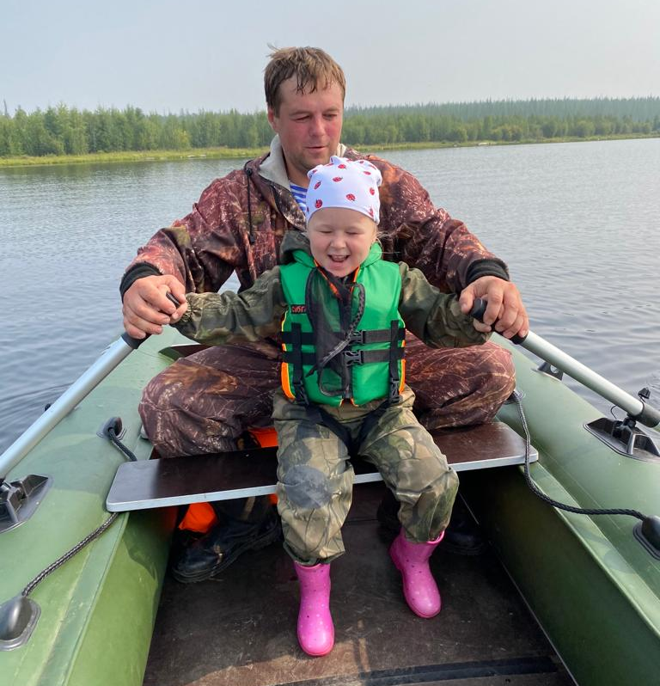
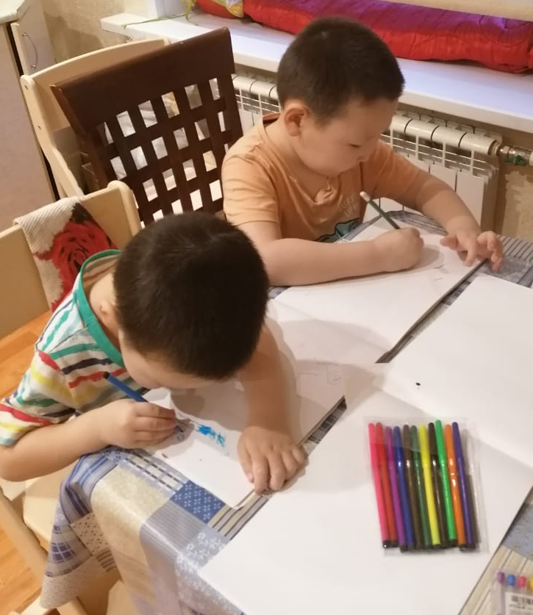
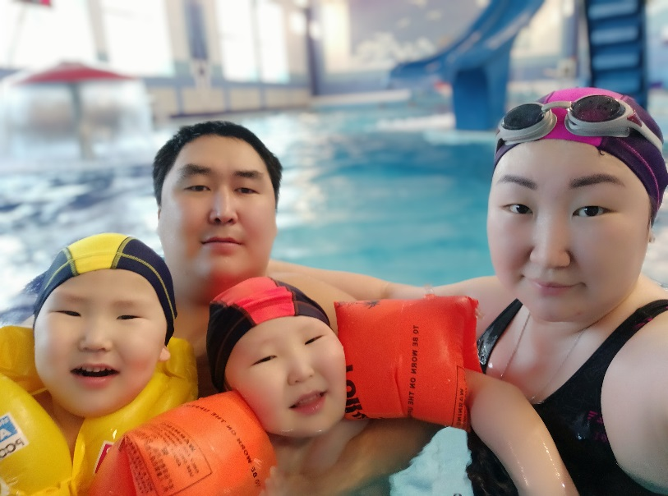
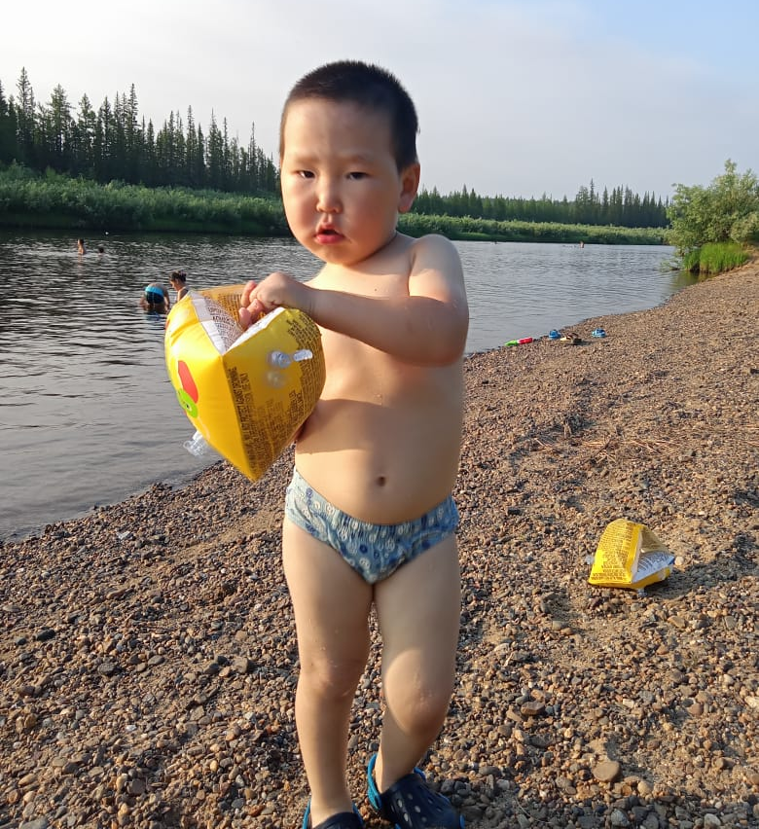
Дружная семья Насти любит еще выезжать на природу и они часто катаются на лодке. Настя старается во всем помогать маме и папе, а ее родители очень ответственно относятся к воспитанию дочери.
Петров Леня ходит в группу "Ласточка", а Петров Денис - в группу "Ромашка". Дениска младше и любит подражать старшему брату. По вечерам, после садика, они играют вместе в планшет и смотрят мультики. По выходным всей семьей любим выбираться куда-нибудь на отдых, а также рисуем или лепим из пластилина, читаем книжки.

Slide 15




Еще Леня очень любит ночевать у бабушки, или ездит с папой на машине по делам. Дениска у нас домашний мальчик, потому что маленький еще, любит проводить время с мамой.
М. К. Джолдошалиева Воспитатель

Slide 16





«Влияние оригами на развитие дошкольников»
«Чем больше мастерства в детской руке,
тем умнее ребёнок»
В. А. Сухомлинский
Оригами («ори» - сгибать, «гами» - бумага) - японское искусство складывания из бумаги, пользуется большой популярностью, благодаря своим занимательным и развивающим возможностям. Оригами - волшебство, чудо и конечно, игра.
Дошкольный возраст – яркая, неповторимая страница в жизни каждого человека. Именно в этот период устанавливается связь ребёнка с ведущими сферами бытия: миром людей, природы, предметным миром. Происходит приобщение к культуре, к общечеловеческим ценностям. Развивается любознательность, формируется интерес к творчеству.
Оригами - средство интеллектуального и эстетического воспитания детей дошкольного возраста.

Slide 17

Значение оригами в развитии дошкольников огромно:
развивает у детей способность работать руками под контролем сознания, у них совершенствуется мелкая моторика рук, точные движения пальцев, происходит развитие глазомера;
способствует концентрации внимания, так как заставляет сосредоточиться на процессе изготовления поделки, чтобы получить желаемый результат;
развивает конструктивное мышление, их творческое воображение, художественный вкус;
стимулирует развитие памяти, так как ребенок, чтобы сделать поделку, должен запомнить последовательность ее изготовления, приемы и способы складывания;
активизирует мыслительные процессы (в процессе конструирования у ребенка возникает необходимость соотнесения наглядных символов (показ приемов складывания) со словесными (объяснение приемов складывания) и перевод их значения в практическую деятельность (самостоятельное выполнение действий);
совершенствует трудовые умения ребенка, формирует культуру труда;

Slide 18



способствует созданию игровых ситуаций (сложив из бумаги маски животных, дети включаются в игру - драматизацию по знакомой сказке, становятся сказочными героями, совершают путешествие в мир цветов и т. д.);
в процессе складывания фигурок оригами дети знакомятся с основными геометрическими понятиями (угол, сторона, квадрат, треугольник и т. д., одновременно происходит обогащение словаря специальными терминами; дети легко ориентируются в пространстве и на листе бумаги, делят целое на части; кроме этого дети узнают много нового, что относится к геометрии и математике;

Slide 19






занятия оригами расширяют круг интересов и общения детей (такие занятия не только сближают детей, но и воспитывают у них коммуникативные качества, позволяют детям удовлетворять познавательные интересы);
систематические занятия с детьми оригами влияют на всестороннее развитие ребёнка и способствуют успешной подготовке к школьному обучению.
Н. В. Федоренко Воспитатель

Slide 20



«Нейрогимнастика для детей»
Кинезиология (от греческих «кинезис»-движение и «логос»-знание)- это прикладная наука, помогающая развивать умственные способности через выполнение определенного рода заданий. Она помогает сбалансированно развивать оба полушария головного мозга. Направление возникло в 60-е годы прошлого века, поэтому может считаться довольно молодой наукой.
Гимнастика состоит из ряда несложных для выполнения упражнений, поэтому ее можно включить в режим дня. Проводить занятия можно в любом месте и в любое время. Данный комплекс упражнений направлен на усиление взаимодействия полушарий головного мозга, стимулирует развитие памяти и мыслительной деятельности, улучшает моторику, повышает продуктивность и работоспособность.
Рекомендации родителям:
1) Заниматься каждый день, но без принуждения. Лучше сделать меньше, но качественнее.
2) Время гимнастики 5-7 минут.
3) В зависимости от индивидуальных особенностей ребенка следует постепенно усложнять задание, например, ускорить темп выполнения.
4) В одной тренировке не должно быть больше 5-6 упражнений.
Н. В. Пономарева Педагог - психолог

Slide 21

«Выпускной в детском саду»
Выпускной в детском саду - особое событие для каждого ребенка и его родителей. Кажется, еще недавно он начал ходить в детский сад, но вот уже скоро это будущий первоклассник! Счастливую и беззаботную пору детского садика закрепит в памяти выпускной. Столько прекрасных лет пролетели как мгновение: из малышей воспитанники выросли во взрослых готовых к школьной жизни детей. Наши воспитанники с каждым годом становились дружнее и сейчас, когда осталось совсем немного времени до школьной поры, им очень трудно расставаться друг с другом. За все эти годы дети развивались всесторонне и сейчас мы с гордостью готовы сказать им: "В добрый путь выпускник!"

Slide 22




Slide 23




Т. Н. Такырова Воспитатель

Slide 24
«Достижения педагогов»
Сотрудники детского сада продолжают повышать свой профессиональный статус:
✅ В районном театральном фестивале "Путешествие по сказкам", приуроченном к Году культурного наследия народов России, наш детский сад удостоен номинации "Лучшее музыкальное оформление", музыкальный руководитель Бобкова Людмила Владимировна.
✅ За успехи в профессиональной деятельности, воспитатель Иванова Анастасия Игоревна награждена: Благодарственным письмом от руководства АН ДОО «Алмазик».
✅ Воспитатель Добрякова Елена Витальевна и Добрякова Виктория победители Всероссийской интерактивной литературно-познавательной олимпиады, посвящённой к 100-летию произведения Корнея Чуковского "Мойдодыр".
✅ Старший воспитатель - Мурукова Мария Романовна приняла участие в I открытом детском инклюзивном фестивале «Слышим сердцем».
Данный фестиваль был посвящен Международному дню охраны здоровья уха и слуха и в целях всесторонней поддержки детей с нарушением слуха, развития и продвижения их творческих инициатив.
✅ В марте детском саду прошли очные курсы обучения по программе «Оказание первой помощи пострадавшим» для педагогов и медицинских сотрудников.
✅ Районный семинар-практикум «Создание условий для развития инициативности, самостоятельности и творческих способностей дошкольников через игровую деятельность». Особое внимание заслужила опыт работы воспитателя Цыпляткиной Елены Геннадьевны.

Slide 25

Сертификатами участника награждены воспитатели: Саввинова Варвара Романовна и Алиджанова Сейлан Оруджовна.
✅ Районный конкурс профессионального мастерства педагогических работников детских садов Мирнинского района «Воспитатель года - 2022».
По итогам 1 и 2 туров Цыпляткина Елена Геннадьевна стала лауреатом и вошла в 5-ку лучших воспитателей Мирнинского района.
✅26 апреля в детском саду, увлекательно, ярко и эмоционально прошёл праздник «День Республики Саха (Якутия)».
Благодаря таким мероприятиям, наши дети учатся чтить традиции народов многих национальностей, а также знакомятся с народными традициями. Узнали много интересного из истории Якутии. Любовь к Родине – это прежде всего любовь к родному краю, к тому месту, где ты родился и вырос. Впереди ещё много разных праздников, но верится, что праздник «День Республики Саха (Якутия)» запомнится детям надолго, ведь самое ценное, что есть у каждого человека – это его Родина.
✅ В открытом первенстве города Мирного по национальным настольным играм "Хабылык" и "Хаамыска", посвящённом 100-летию образования Якутской АССР и Дню Республики Саха (Якутия) приняли участия воспитатели: Саргылана Анатольевна и Наталья Николаевна. По итогам соревнования Саргылана Анатольевна завоевала II место. Поздравляем!
М. Р. Мурукова Ст. воспитатель

Slide 26




«Буккроссинг!»
В нашем детском саду стартовала социальная акция БУККРОССИНГ!
Буккроссинг - это проект, позволяющий любому человеку взять книгу абсолютно бесплатно!
Книги созданы чтобы их читали, но многие забывают об этом. К сожалению, в современном мире, книги либо складируют на антресолях, где они пылятся, либо выкидывают, создавая тонны макулатуры и нанося ущерб природе. Ваши старые книги могут научить и вдохновить многих - просто поделитесь ими через буккроссинг!
Основной принцип буккроссинга: «Прочитал книгу – отдай другому».
У нас вы можете:
✅ поделиться книгами из личной библиотеки, которые вы уже прочитали и без дела пылятся на полке;
✅ выбрать у нас понравившуюся книгу;
✅ принести её обратно, оставив отзыв для того, чтобы другой читатель мог взять её и почитать!
М. Р. Мурукова Ст. воспитатель

Slide 27


Веб-сайт в интернете www.almazik.org
В следующем номере журнала: консультация педагога – психолога Пономарёвой Н. В., летние праздники: Ысыах, развлечения, освещение оздоровительных мероприятий в летний период, конкурсы и многое другое.
Приглашаем всех родителей к участию в рубрике «Семейные странички» в нашем журнале! (Поделитесь своими впечатлениями о летнем семейном отдыхе, опытом семейного воспитания, мы - многодетная семья или просто расскажите о своем ребенке, традициях своей семьи).
Над журналом работала
творческая инициативная группа:
О. В. Заголило, М. Р. Мурукова, О. А. Гаврикова,
Е. В. Будинова, А. И. Иванова, Т. Н. Такырова,
Н. Н. Александрова, С. А . Николаева,
М. К. Джолдошалиева, Н. В. Пономарёва.
Фото для журнала предоставлены
воспитателями групп.
Гл. редактор: Н. В. Федоренко

